Slide 1
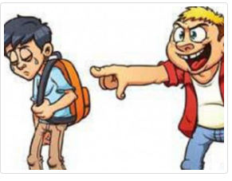
AKRAN ZORBALIĞI
(İLKOKUL _ÖĞRENCİ)

Slide 2
AKRAN ZORBALIĞI NEDİR?
ZORBALIK
Bir bireyin bir başkasını sürekli olarak ve kasten incitmek amacı ile güç kullanmasıdır.
AKRAN ZORBALIĞI
Akran zorbalığı bir öğrencinin ya da öğrenci grubunun bilerek, isteyerek kendinden güçsüz bir başka öğrenciye zarar vermesi ya da onu incitmesidir.

Slide 3
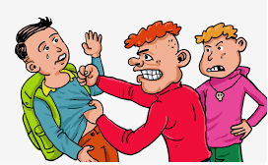
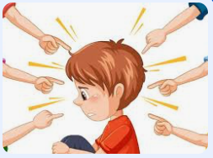
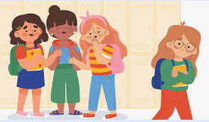
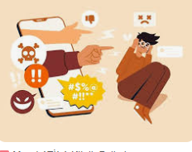
AKRAN ZORBALIĞI TÜRLERİ
FİZİKSEL
SÖZEL
SOSYAL
SANAL
VURMAK
İSİM TAKMA
DIŞLAMA
MESAJ YOLUYLA RAHATSIZ ETME
TEKME ATMAK
ALAY ETME
GÖRMEZDEN GELME
TIRMALAMAK
SÖYLENTİ ÇIKARMA
SANAL ORTAMDA DEDİKODU YAYMA
OYUNLARA ALMAMA
SAÇ ÇEKMEK
ÖZEL BİLGİLERİ YAYMA
ÇELME TAKMAK

Slide 4
Akran zorbalığında Roller
Zorba
Mağdur
Seyirci

Slide 5
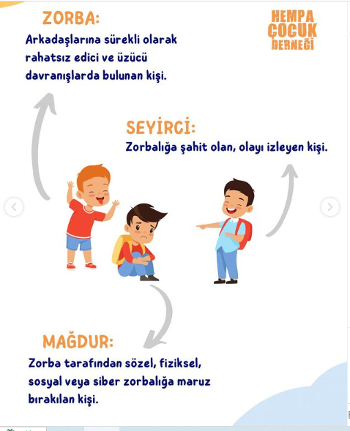

Slide 6
ZORBALIKLA NASIL MÜCADELE EDEBİLİRİM?
Hemen güvendiğin birine (öğretmen, psikolojik danışman, ebeveyn) durumu anlat ve destek al!
Arkadaşlarından destek al! Zorba kişiler özellikle yalnız gördükleri kişilere daha çok karışırlar! Güvendiğin arkadaşlarının yanında olmak seni koruyabilir!

Slide 7
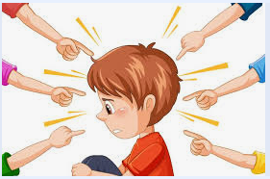
ZORBALIKLA NASIL MÜCADELE EDEBİLİRİM?
Kendi güvenliğini sağladıktan sonra zorba kişiye karşı çıkıp kendini savunabilirsin!
"Bu yaptığın doğru değil!" "Bunu yapmanı istemiyorum!" cümlelerini kurabilirsin!

Slide 8
ZORBALIKLA NASIL MÜCADELE EDEBİLİRİM?
Yüksek sesle «Hayır» diyerek onu durdurmak
Söylediklerini, yaptıklarını umursamamak için kendini meşgul etmek
´Güvendiğin bir yetişkine haber vermek, yardım istemek
Ortamı terk etmek

Slide 9
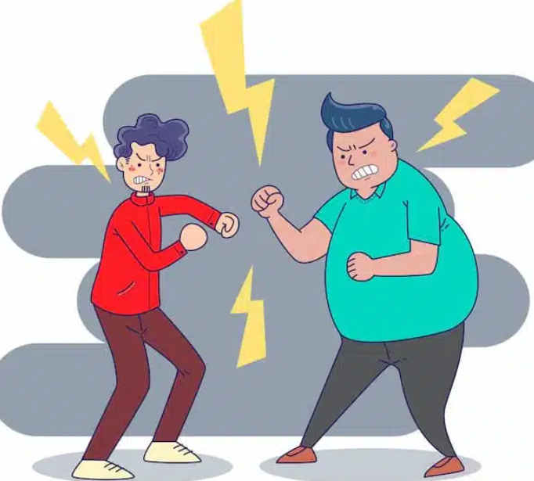
ZORBALIKLA NASIL MÜCADELE EDEBİLİRİM?
Fiziksel olarak müdahalede bulunma! Zorba kişiye onun yaptıklarını yapma!
Zorba kişiye karşı onun davrandığı gibi davranırsan, bu zorba kişinin davranışını arttırır!

Slide 10
ZORBALIKLA NASIL MÜCADELE EDEBİLİRİM?
Bu yaşananlar geçecek!" veya "Bu durumu asla değiştiremem!" gibi cümleler kurma! Durumu değiştirmek için öğretmeninden destek al

Slide 11
Zorbaca davranan bir arkadaşın var ise;
Onu uyarabilirsin, »Dur» diyebilirsin.
´Zorbalığa uğrayan arkadaşına destek çıkabilirsin.
´Güvendiğin bir yetişkine durumu anlatarak yardım isteyebilirsin.

Slide 12
Zorbaca davranan bir arkadaşın var ise;
Ne olursa olsun sessiz kalma
Yaşananları görmezden gelmemelisin!
Zorbalık durumunun geçmesini beklememeli, çözüm için adım atmalısın!
Zorbalık yapan kişinin davranışlarına gülmemeli, ona eşlik etmemelisin!
Zorbalığa uğrayan kişiyi dışlamamalısın! Ona destek olmalısın!

Slide 13
ETKİNLİK
DOĞRU MU?
YANLIŞ MI?

Slide 14
BİRİNE VURMAK, LAKAP TAKMAK, DALGA GEÇMEK ZORBALIKTIR
DOĞRU

Slide 15
ARKADAŞIM BANA HOŞLANMADIĞIM BİR LAKAP TAKARSA ZORBALIK YAPMIŞ OLMAZ
YANLIŞ

Slide 16
ARKADAŞIMA SEVMEDİĞİ ŞAKALAR YAPABİLİRİM
YANLIŞ

Slide 17
ARKADAŞIMA İSTEMEDEN KÖTÜ HİSSETTİRDİĞİMDE ÖZÜR DİLEMELİYİM
DOĞRU

Slide 18
ARKADAŞIMA ZORBALIK YAPILDIĞINI GÖRÜRSEM YARDIM ETMELİYİM
DOĞRU

Slide 19
ZORBALIK YAPAN KİŞİYİ GÖRDÜĞÜMDE ONU UYARMALIYIM
DOĞRU

Slide 20
EĞER BİRİNİ SEVMİYORSAM ONA ZORBALIK YAPABİLİRİM
YANLIŞ

Slide 21
ZORBALIĞA UĞRUYORSAM KİMSE BANA YARDIM EDEMEZ
YANLIŞ

Slide 22
BAŞKALARINI KIZDIRMAK BAZEN EĞLENCELİDİR
YANLIŞ

Slide 23
BİRLİK OLURSAK ZORBALIĞI DURDURABİLİRİZ
DOĞRU

Slide 24
ZORBALIĞA UĞRADIĞIMI DÜŞÜNÜYORSAM BUNU BİR YETİŞKİN İLE PAYLAŞMALIYIM
DOĞRU

Slide 25
ARKADAŞIMIN EŞYASINI İZİNSİZ KULLANABİLİRİM
YANLIŞ

Slide 26
ZORBALIĞA UĞRUYORSAM BU BENİM HATAMDIR
YANLIŞ

Slide 27
Teşekkürler
Birlik Olursak Zorbalığı Durdurabiliriz

